Slide 1
Wahrscheinlichkeit und Statistik für Business und Datenforschung
Teil 2: Wahrscheinlichkeiten

Slide 2
Wahrscheinlichkeit

Slide 3
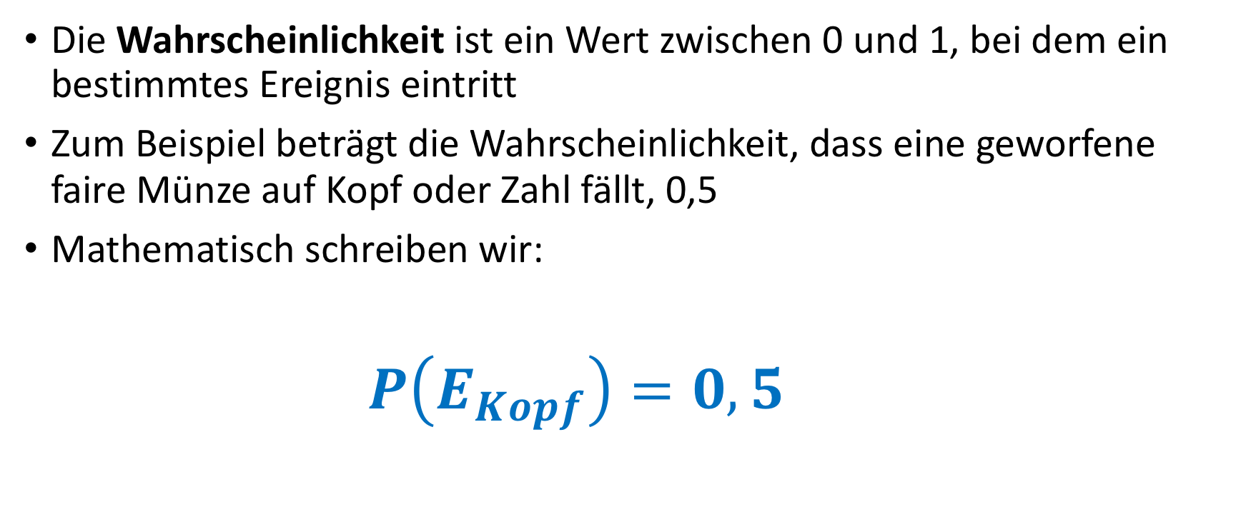
Was ist Wahrscheinlichkeit?
Die Wahrscheinlichkeit ist ein Wert zwischen 0 und 1, bei dem ein bestimmtes Ereignis eintritt
Zum Beispiel beträgt die Wahrscheinlichkeit, dass eine geworfene faire Münze auf Kopf oder Zahl fällt, 0,5
Mathematisch schreiben wir:
$$P\left(E_{Kopf}\right)=0,5$$
Kapitel
Notes:
50%
Here E is the event assigned to “heads” and P(E) is the probability it will happen.
################
Probability is a value between 0 and 1 that a certain event will occur
For example, the probability that a fair coin will come up heads is 0.5
Mathematically we write:
$$P\left(E_{heads}\right)=0.5$$

Slide 4
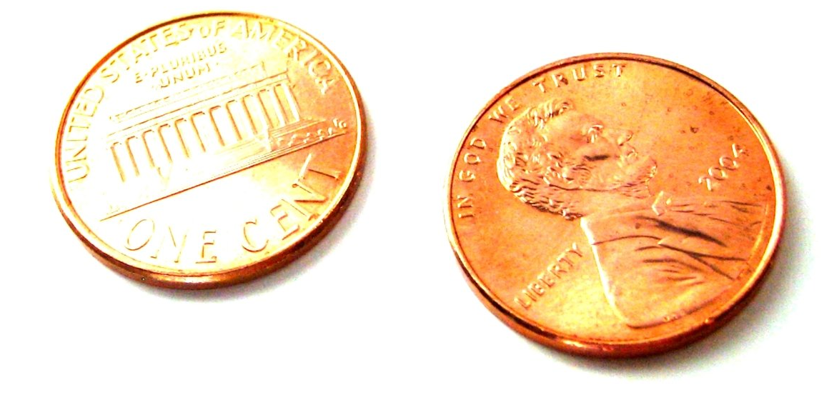
Was ist Wahrscheinlichkeit?
In dem Einführungs-Beispiel wird das Werfen der Münze als Versuch (en: trial) bezeichnet.
Bei einer Vielzahl von Versuchen sollte eine Münze die Hälfte der Zeit auf "Kopf„ landen.
Notes:
In the above “heads” example, the act of flipping a coin is called a trial.
Over very many trials, a fair coin should come up “heads” half of the time.

Slide 5
Versuche haben keine Erinnerung!
Wenn eine Münze also 5 Mal nacheinander auf die selbe Seite fällt, besteht dennoch weiterhin die Wahrscheinlichkeit mit 0,5 auf Kopf zu landen.
Eine Reihe unabhängiger Ereignisse reichen daher nicht aus, um die erwartete Wahrscheinlichkeit „aufzuholen“.
Jeder Versuch ist von den anderen unabhängig.
Notes:
If a fair coin comes up tails 5 times in a row, the chance it will come up heads is still 0.5
You can’t think of a series of independent events as needing to “catch up” to the expected probability.
Each trial is independent of all others

Slide 6
Zufallsexperimente und Ergebnismengen
Jeder Versuch, eine Münze zu werfen, kann als Zufallsexperiment bezeichnet werden
Jedes sich gegenseitig ausschließende Ergebnis wird als Elemtarereignis bezeichnet
Die Ergebnismenge ist die Summe aller möglichen einfachen Ereignisse
Notes:
Each trial of flipping a coin can be called an experiment
Each mutually exclusive outcome is called a simple event
The sample space is the sum of every possible simple event

Slide 7
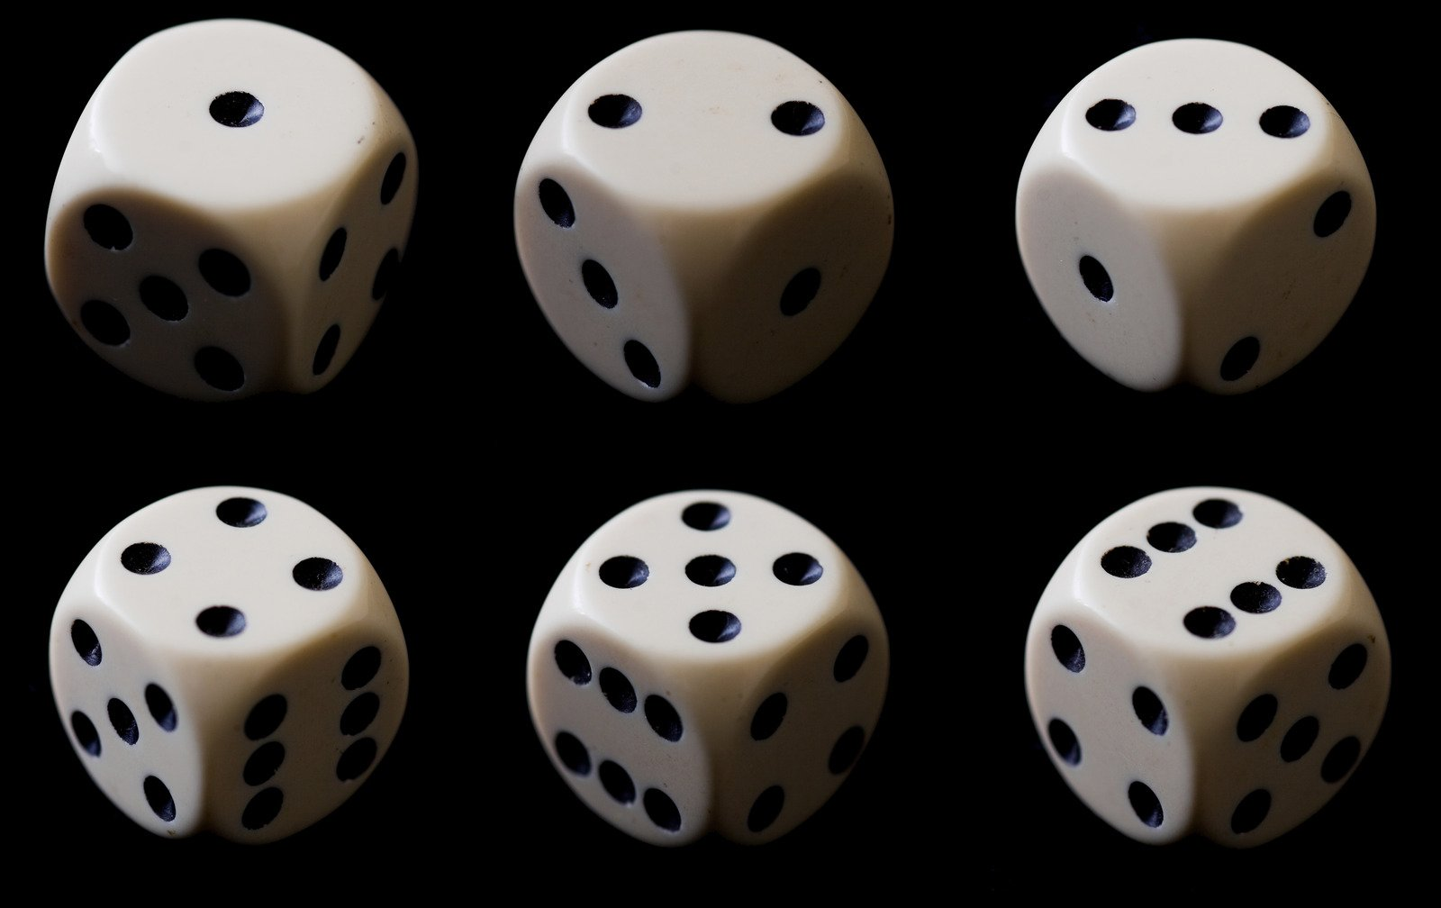
Zufallsexperimente und Ergebnismengen
Stell dir vor einen Würfel zu werfen
Jeder Wurf ist ein Zufallsexperiment
Die Zufallsvorgänge sind:
E₁=1 E₂=2 E₃=3 E₄=4 E₅=5 E₆=6
Daher ist die Ergebnismenge:
S = {E₁ , E₂ , E₃ , E₄, E₅, E₆}
Notes:
Consider rolling a six-sided die
One roll is an experiment
The simple events are:
E₁=1 E₂=2 E₃=3 E₄=4 E₅=5 E₆=6
Therefore, the sample space is:
S = {E₁ , E₂ , E₃ , E₄, E₅, E₆}

Slide 8
Zufallsexperimente und Ergebnismengen
Die Wahrscheinlichkeit eine sechs zu Würfeln:
Das Zufallsereignis ist:
E₆=6 (ein Ereignis)
Die Ergebnismenge ist:
S = {E₁ , E₂ , E₃ , E₄, E₅, E₆} (sechs mögliche Ergebnisse)
Die Wahrscheinlichkeit:
P(Wurf mit 6) = 1/6
Notes:
The probability that a fair die will roll a six:
The simple event is:
E₆=6 (one event)
Total sample space:
S = {E₁ , E₂ , E₃ , E₄, E₅, E₆} (six possible outcomes)
The probability:
P(Roll Six) = 1/6

Slide 9
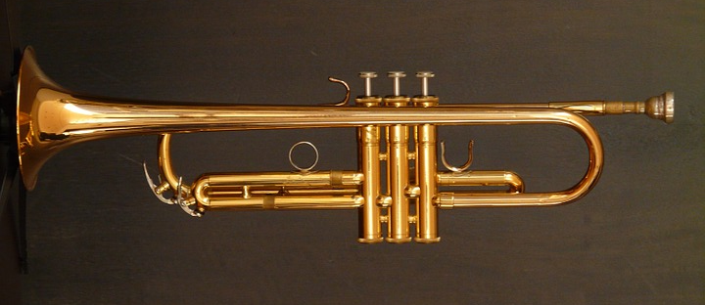
Übung Wahrscheinlichkeit
Ein Unternehmen stellt insgesamt 50 Trompetenventile her
Es wird festgestellt, dass eines der Ventile defekt ist
Wenn drei Ventile in einer Trompete verbaut sind, wie groß ist die Wahrscheinlichkeit, dass eine Trompete ein defektes Ventil hat?
Notes:
A company made a total of 50 trumpet valves
It is determined that one of the valves was defective
If three valves go into one trumpet, what is the probability that a trumpet has a defective valve?

Slide 10

Übung Wahrscheinlichkeit
Kalkuliere die Wahrscheinlichkeit eines defekten Ventils:
$P\left(E_{defektes Ventil}\right)=\frac{1}{50}=0.02$
Notes:
1. Calculate the probability of having a defective valve:
$$P\left(E_{defective valve}\right)=\frac{1}{50}=0.02$$

Slide 11
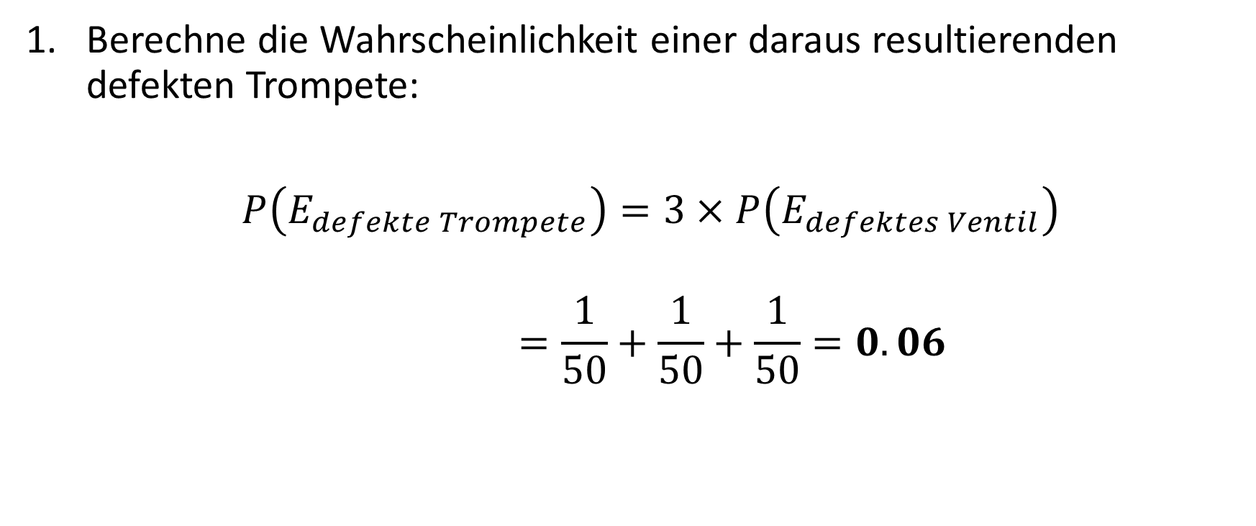
Übung Wahrscheinlichkeit
Berechne die Wahrscheinlichkeit einer daraus resultierenden defekten Trompete:
$P\left(E_{defekte Trompete}\right)=3×P\left(E_{defektes Ventil}\right)$
$$=\frac{1}{50}+\frac{1}{50}+\frac{1}{50}=0.06$$
Notes:
For the curious, only 16 trumpets were made, with two valves left over.
16 x 0.06 = 0.96. The two remaining valves make up a 0.04 chance that no trumpets are defective!
##############
2. Calculate the probability of having a defective trumpet:
$$P\left(E_{defective trumpet}\right)=3×P\left(E_{defective valve}\right)$$
$$=\frac{1}{50}+\frac{1}{50}+\frac{1}{50}=0$$

Slide 12
Permutationen
Notes:
Kombinations spär
Mit wiederholung und ohne wiederholungert

Slide 13
Permutationen
Eine Permutation sind die Kombinationen einer Anordnung von Objekten in einer bestimmten Reihenfolge
Die möglichen Permutationen der Buchstaben a, b und c sind:
abc
acb
bac
bca
cab
cba
Notes:
A permutation of a set of objects is an arrangement of the objects in a certain order.
The possible permutations of letters a, b and c is:

Slide 14
Permutationen
Für einfache Beispiele wie abc berechnen wir die Anzahl der möglichen Permutationen als 𝑛! („n faktoriell")
abc = 3 Items
𝑛! = 3! = 3 × 2 × 1 = 6 Permutationen
Notes:
For simple examples like abc, we calculate the number of possible permutations as $n!$ (“n factorial”)
abc = 3 items
$$n!=3!=3×2×1=6 permutations$$

Slide 15
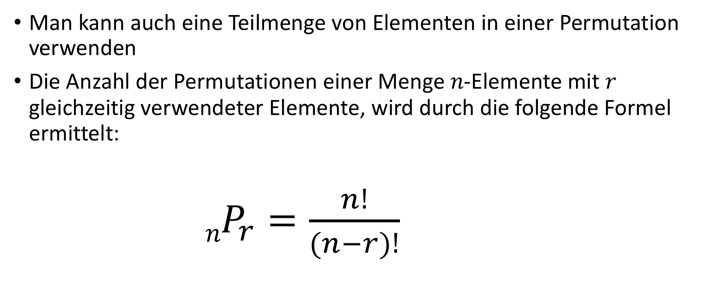
Permutationen
Man kann auch eine Teilmenge von Elementen in einer Permutation verwenden
Die Anzahl der Permutationen einer Menge 𝑛-Elemente mit 𝑟 gleichzeitig verwendeter Elemente, wird durch die folgende Formel ermittelt:
${nP}_{r}=\frac{n!}{(n−r)!}$
Notes:
You can also take a subset of items in a permutation
The number of permutations of a set of $n$ objects taken $r$ at a time is given by the following formula:
$${nP}_{r}=\frac{n!}{(n−r)!}$$

Slide 16

Permutationen Beispiel #1
Eine Website benötigt ein 4-stelliges Passwort
Zeichen können entweder Kleinbuchstaben (ohne Umlaute) oder die Ziffern 0-9 sein.
Kein Buchstabe oder kein Zeichen darf mehrfach verwendet werden
Wie viele verschiedene Passwörter kann es geben?
Notes:
N und r finden
A website requires a 4 character password
Characters can either be lowercase letters or the digits 0-9.
You may not repeat a letter or number.
How many different passwords can there be?

Slide 17
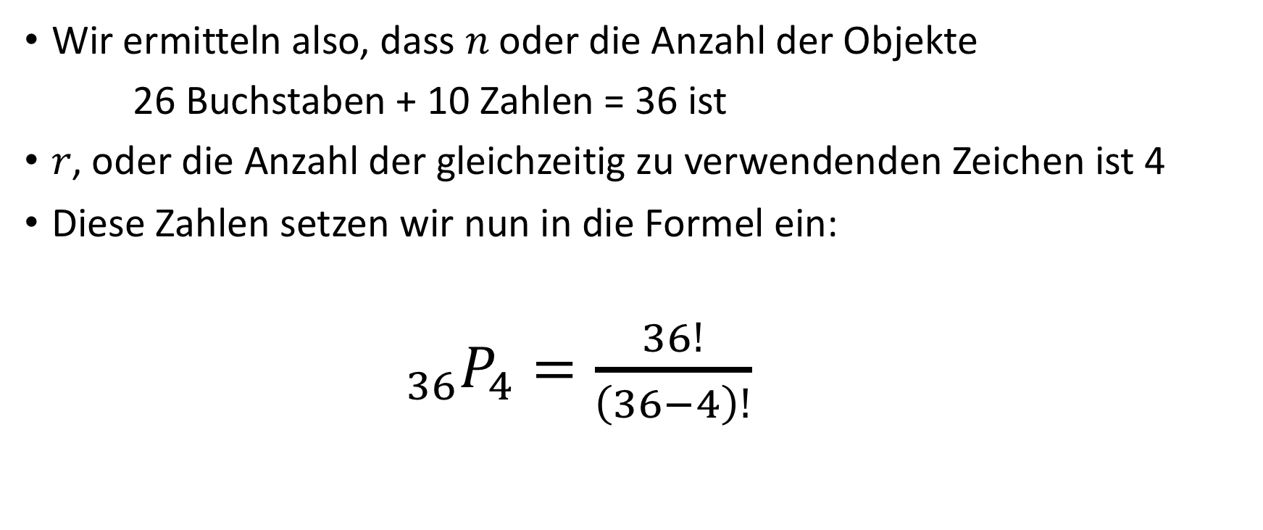
Permutationen Lösung #1
Wir ermitteln also, dass 𝑛 oder die Anzahl der Objekte
26 Buchstaben + 10 Zahlen = 36 ist
𝑟, oder die Anzahl der gleichzeitig zu verwendenden Zeichen ist 4
Diese Zahlen setzen wir nun in die Formel ein:
${}_{36}P_{4}=\frac{36!}{\left(36−4\right)!}$
Notes:
Recognize that $n$, or the number of objects is 26 letters + 10 numbers = 36
$r$, or the number of objects taken at one time is 4
Plug those numbers into the formula:

Slide 18

Permutationen Lösung #1
$${}_{36}P_{4}=\frac{36!}{\left(36−4\right)!}=\frac{36×35×34×33×32×31…}{32×31…}$$
$$=36×35×34×33=1.413.720 Permutationen$$
Notes:
$${}_{36}P_{4}=\frac{36!}{\left(36−4\right)!}=\frac{36×35×34×33×32×31…}{32×31…}$$
$$=36×35×34×33=1,413,720 permutations$$

Slide 19

Permutation mit Wiederholung
Die Anzahl der Permutationen einer Menge 𝑛-Items mit 𝑟 gleichzeitig verwendeter Items mit Wiederholung wird beschrieben in:
$n^{r}$
Notes:
The number of arrangements of $n$ objects taken $r$ at a time, with repetition is given by

Slide 20

Permutationen Beispiel #2
Wie viele 4-stellige Nummernschilder kann es mit den Ziffern 0 bis 9 geben, bei erlaubter Wiederholung der Ziffern?
Notes:
How many 4 digit license plates can you make using the numbers 0 to 9 while allowing repetition?

Slide 21
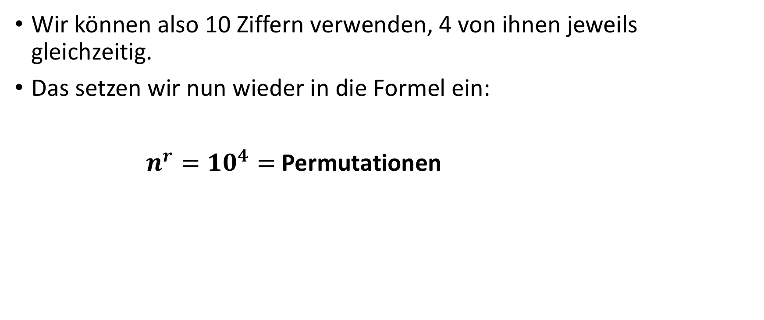
Permutationen Lösung #2
Wir können also 10 Ziffern verwenden, 4 von ihnen jeweils gleichzeitig.
Das setzen wir nun wieder in die Formel ein:
$n^{r}={10}^{4}=$Permutationen
Notes:
For the curious, our previous 36 alphanumeric, 4-at-a-time password problem goes from 1,413,720 to 1,679,616 permutations if we allow repetition.
#############
Recognize there are 10 objects taken 4 at a time. Plug that into the formula:
$$n^{r}={10}^{4}=10,000 permutations$$

Slide 22
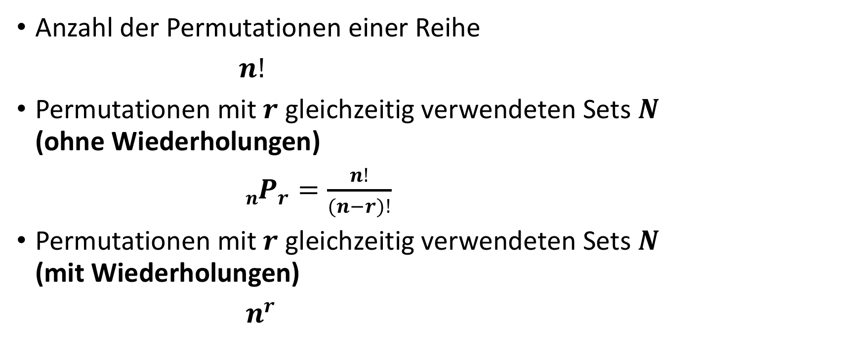
Permutationen: Formeln
Anzahl der Permutationen einer Reihe
$n!$
Permutationen mit $r$ gleichzeitig verwendeten Sets $N$ (ohne Wiederholungen)
${nP}_{r}=\frac{n!}{(n−r)!}$
Permutationen mit $r$ gleichzeitig verwendeten Sets $N$ (mit Wiederholungen)
$n^{r}$
Notes:
Total Permutations of a set $n$
Permutations taken $r$ at a time given set $n$ (no repetition)
Permutations taken $r$ at a time given set $n$ (with repetition)

Slide 23
Kombinationen

Slide 24
Kombinationen
Ungeordnete Anordnungen von Objekten werden als Kombinationen bezeichnet.
Eine Gruppe von Personen, die ein Team bilden, bleiben die gleiche Gruppe, unabhängig der Reihenfolge.
Notes:
Unordered arrangements of objects are called combinations.
A group of people selected for a team are the same group, no matter the order.

Slide 25

Kombinationen
Ungeordnete Anordnungen von Objekten werden als Kombinationen bezeichnet.
Eine Pizza, die halb Tomate und halb Spinat ist, ist die gleiche wie eine Pizza die halb Spinat und halb Tomate ist
Notes:
Unordered arrangements of objects are called combinations.
A pizza that is half tomato, half spinach is the same as one half spinach, half tomato.

Slide 26
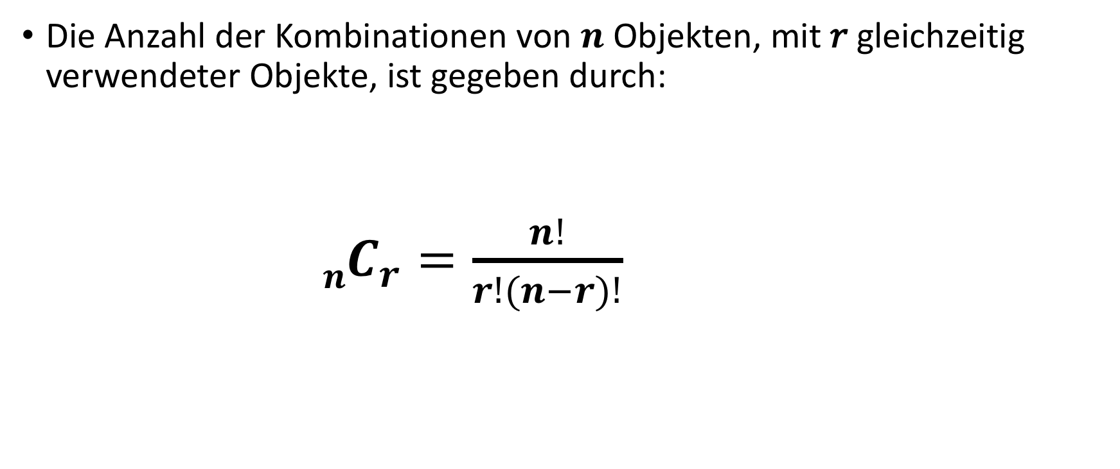
Kombinationen
Die Anzahl der Kombinationen von $n$Objekten, mit 𝑟 gleichzeitig verwendeter Objekte, ist gegeben durch:
${nC}_{r}=\frac{n!}{r!(n−r)!}$
Notes:
The number of combinations of a set of $n$ objects taken $r$ at a time is given by:
$${nC}_{r}=\frac{n!}{r!(n−r)!}$$

Slide 27
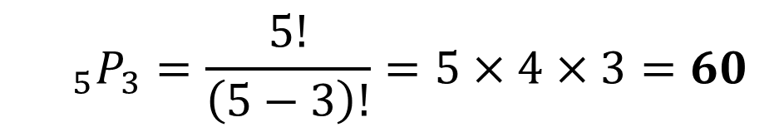
Kombinationen vs. Permutation
Wie viele 3-Buchstaben-Kombinationen können aus den Buchstaben ABCDE gebildet werden?
1. Permutationen:
ABC
ABD
ABE
ACD
ACE
ADE
BCD
BCE
BDE
CDE
ACB | BAC | BCA | CAB | CBA
ADB | BAD | BDA | DAB | DBA
AEB | BAE | BEA | EAB | EBA
ADC | CAD | CDA | DAC | DCA
AEC | CAE | CEA | EAC | ECA
AED | DAE | DEA | EAD | EDA
BDC | CBD | CDB | DBC | DCB
BEC | CBE | CEB | EBC | ECB
BED | DBE | DEB | EBD | EDB
CED | DCE | DEC | ECD | EDC
$${}_{5}P_{3}=\frac{5!}{\left(5−3\right)!}=5×4×3=60$$
Notes:
How many 3-letter combinations can be made from the letters ABCDE?

Slide 28
Kombinationen vs. Permutation
Wie viele 3-Buchstaben-Kombinationen können aus den Buchstaben ABCDE gebildet werden?
2. Wie man erkennt, enthält jede Zeile die selben Buchstaben
ABC
ABD
ABE
ACD
ACE
ADE
BCD
BCE
BDE
CDE
ACB | BAC | BCA | CAB | CBA
ADB | BAD | BDA | DAB | DBA
AEB | BAE | BEA | EAB | EBA
ADC | CAD | CDA | DAC | DCA
AEC | CAE | CEA | EAC | ECA
AED | DAE | DEA | EAD | EDA
BDC | CBD | CDB | DBC | DCB
BEC | CBE | CEB | EBC | ECB
BED | DBE | DEB | EBD | EDB
CED | DCE | DEC | ECD | EDC
Notes:
How many 3-letter combinations can be made from the letters ABCDE?

Slide 29
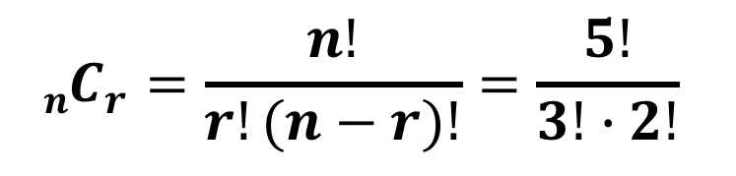
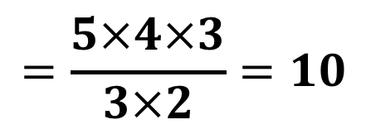
Kombinationen vs. Permutation
Wie viele 3-Buchstaben-Kombinationen können aus den Buchstaben ABCDE gebildet werden?
3. Kombinationen:
ABC
ABD
ABE
ACD
ACE
ADE
BCD
BCE
BDE
CDE
ACB | BAC | BCA | CAB | CBA
ADB | BAD | BDA | DAB | DBA
AEB | BAE | BEA | EAB | EBA
ADC | CAD | CDA | DAC | DCA
AEC | CAE | CEA | EAC | ECA
AED | DAE | DEA | EAD | EDA
BDC | CBD | CDB | DBC | DCB
BEC | CBE | CEB | EBC | ECB
BED | DBE | DEB | EBD | EDB
CED | DCE | DEC | ECD | EDC
$${nC}_{r} =\frac{n!}{r!(n−r)!}=\frac{5!}{3!∙2!}$$
$$=\frac{5×4×3}{3×2}=10$$
Notes:
How many 3-letter combinations can be made from the letters ABCDE?

Slide 30

Kombinationen Beispiel #1
Für eine Studie werden 4 Personen zufällig aus einer Gruppe von 10 Personen ausgewählt.
Wie viele Möglichkeiten der Auswahl gibt es?
Notes:
For a study, 4 people are chosen at random from a group of 10 people.
How many ways can this be done?

Slide 31
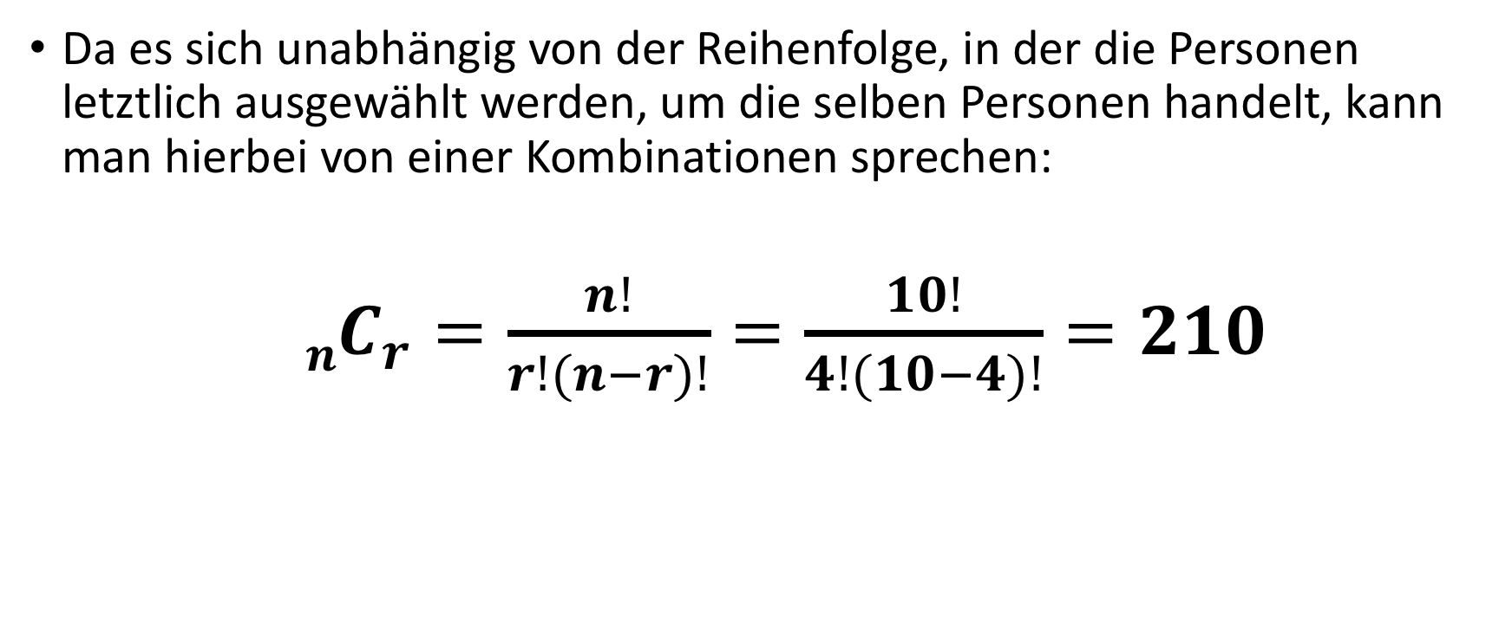
Kombinationen Lösung #1
Da es sich unabhängig von der Reihenfolge, in der die Personen letztlich ausgewählt werden, um die selben Personen handelt, kann man hierbei von einer Kombinationen sprechen:
${nC}_{r}=\frac{n!}{r!(n−r)!}=\frac{10!}{4!(10−4)!}=210$
Notes:
Since you're going to have the same group of people no matter the order they’re chosen, you can set up the problem as a combination:

Slide 32
Kombinationen Beispiel #1a
Für eine Pizza werden 4 Zutaten aus insgesamt 10 Zutaten ausgewählt.
Wie viele verschiedene Kombinationen von Pizzen können wir uns zusammenstellen? Jede Zutat soll dabei nur einmal verwendet werden.
Notes:
For a pizza, 4 ingredients are chosen from a total of 10 ingredients.
How many different combinations of pizza can we have? In this situation we're only allowed to use each ingredient once.

Slide 33

Kombinationen Lösung #1a
Wir können aus den Zutaten 210 verschiedene Pizzen backen:
${nC}_{r}=\frac{n!}{r!(n−r)!}=\frac{10!}{4!(10−4)!}=210$
Notes:
Same as before, there will be 210 different types of pizza you can make:

Slide 34
Kombinationen Lösung #1a
Aber was passiert wenn wir Zutaten mehrfach verwenden können und uns eine Pizza mit dreimal Peperoni und einmal Tomate belegen?
Notes:
But what if we're allowed to repeat ingredients? (Use pepperoni 3 times and then add tomato once)

Slide 35
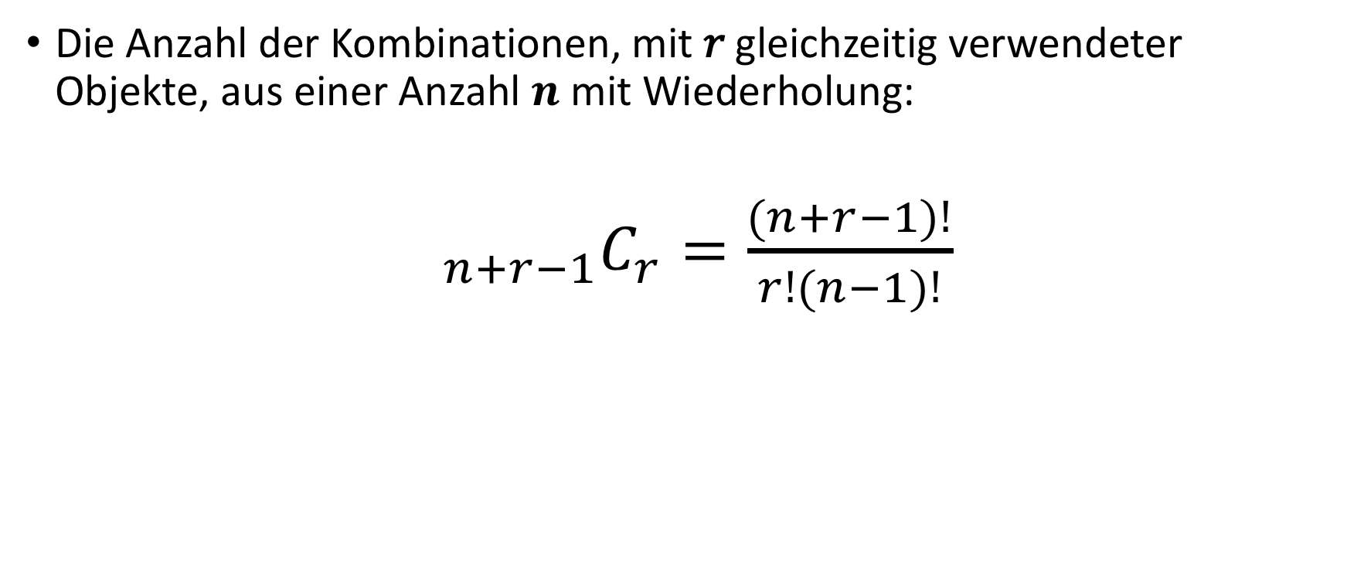
Kombinationen mit Wiederholungen
Die Anzahl der Kombinationen, mit 𝑟 gleichzeitig verwendeter Objekte, aus einer Anzahl $n$ mit Wiederholung:
${{}_{n+r−1}C}_{r}=\frac{(n+r−1)!}{r!(n−1)!}$
Notes:
The number of combinations taken $r$ at a time from a set $n$ and allowing for repetition:
$${{}_{n+r−1}C}_{r}=\frac{(n+r−1)!}{r!(n−1)!}$$

Slide 36
Kombinationen Beispiel #2
Bei einer Pizza werden 4 Zutaten zufällig aus 10 möglichen Zutaten ausgewählt.
Wie viele verschiedene Pizzabelag-Kombinationen gibt es?
Notes:
For a pizza, 4 ingredients are chosen at random from a possible of 10 ingredients.
How many different pizza topping combinations are there, allowing repetition?

Slide 37
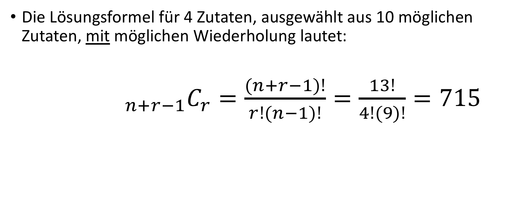
Kombinationen Lösung #2
Die Lösungsformel für 4 Zutaten, ausgewählt aus 10 möglichen Zutaten, mit möglichen Wiederholung lautet:
${{}_{n+r−1}C}_{r}=\frac{(n+r−1)!}{r!(n−1)!}=\frac{13!}{4!(9)!}=715$
Notes:
There would be 10,000 permutations allowing repetition (think of the numbers 0 to 9999). When order doesn’t matter, this reduces to 715
###########
4 ingredients selected from 10 possible ingredients, allowing for repetition is:

Slide 38
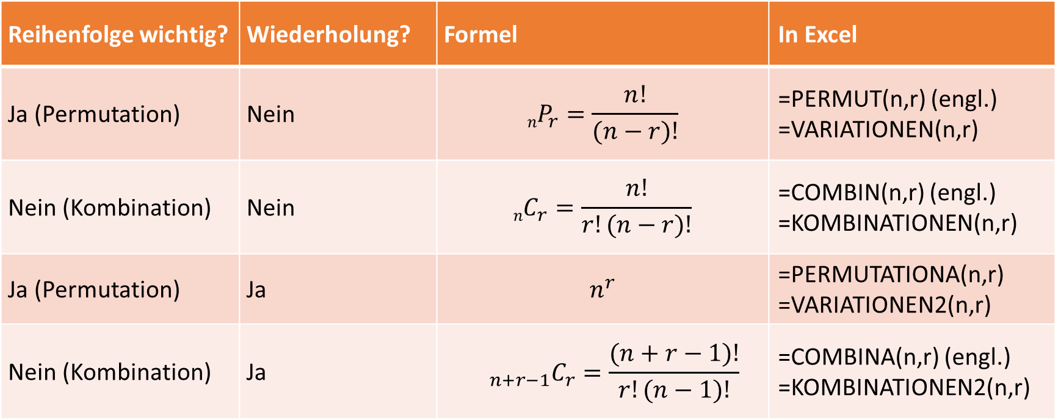
Permutationen und Kombinationen in Excel
Reihenfolge wichtig? | Wiederholung? | Formel | In Excel
Ja (Permutation) | Nein | $${nP}_{r}=\frac{n!}{(n−r)!}$$ | =PERMUT(n,r) (engl.) =VARIATIONEN(n,r)
Nein (Kombination) | Nein | $${nC}_{r}=\frac{n!}{r!(n−r)!}$$ | =COMBIN(n,r) (engl.) =KOMBINATIONEN(n,r)
Ja (Permutation) | Ja | $$n^{r}$$ | =PERMUTATIONA(n,r) =VARIATIONEN2(n,r)
Nein (Kombination) | Ja | $${{}_{n+r−1}C}_{r}=\frac{(n+r−1)!}{r!(n−1)!}$$ | =COMBINA(n,r) (engl.) =KOMBINATIONEN2(n,r)

Slide 39
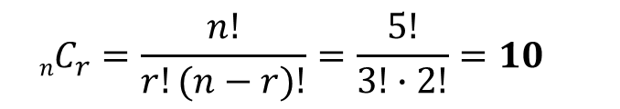
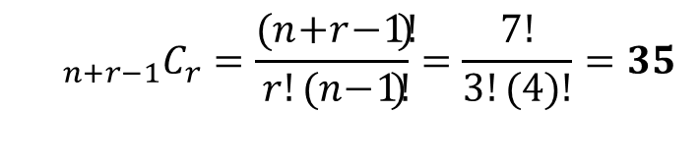
Kombinationen mit und ohne Wiederholung
Wie viele 3-Buchstaben-Kombinationen können aus den Buchstaben ABCDE gemacht werden?
ohne Wiederholung:
mit Wiederholung:
ABC | ABD | ABE | ACD | ACE
ADE | BCD | BCE | BDE | CDE
$${nC}_{r} =\frac{n!}{r!(n−r)!}=\frac{5!}{3!∙2!}=10$$
ABC | ABD | ABE | ACD | ACE
ADE | BCD | BCE | BDE | CDE
AAA | AAB | AAC | AAD | AAE
BBA | BBB | BBC | BBD | BBE
CCA | CCB | CCC | CCD | CCE
DDA | DDB | DDC | DDD | DDE
EEA | EEB | EEC | EED | EEE
$${{}_{n+r−1}C}_{r}=\frac{(n+r−1)!}{r!(n−1)!}=\frac{7!}{3!(4)!}=35$$
Notes:
Don’t be tempted to solve the problem by taking 3-letter combinations from the letters AAABBBCCCDDDEEE. In this case combinations would be made from specific letter A’s, not the same letter repeated!
#############
How many 3-letter combinations can be made from the letters ABCDE?
without repetition:
with repetition:

Slide 40
Schnittmengen, Vereinigungsmengen und Komplementärmenge

Slide 41
Schnittmengen
In der Wahrscheinlichkeit beschreibt eine Schnittmenge den Bereich, in dem zwei Ereignisse gleichzeitig eintreten. Man spricht von einer Verbundwahrscheinlichkeit
Betrachten wir eine Schachtel mit gemusterten, farbigen Kugeln
Notes:
In probability, an intersection describes the sample space where two events both occur.
Consider a box of patterned, colored balls

Slide 42
Schnittmengen
9 der Bälle sind rot:
Notes:
9 of the balls are red:

Slide 43
Schnittmengen
9 der Bälle sind gestreift:

Slide 44
Schnittmengen
3 der Bälle sind sowohl rot als auch gestreift:
Rote Bälle
Gestreifte Bälle

Slide 45
Schnittmengen
Wie hoch ist die Wahrscheinlichkeit eines roten, gestreiften Balls?
Rote Bälle
Gestreifte Bälle
Notes:
What are the odds of a red, striped ball?

Slide 46
Schnittmengen
Wenn wir A als Ereignis den roten Bällen zuordnen, und B als Ereignis den gestreiften Bällen, dann ist die Schnittmenge von A und B:
𝐴∩𝐵
Die Reihenfolge spielt dabei keine Rolle
𝐴∩𝐵 = 𝐵∩𝐴
Notes:
If we assign A as the event of red balls, and B as the event of striped balls,
the intersection of A and B is given as:
$$A∩B$$
Note that order doesn’t matter:
$$A∩B=B∩A$$

Slide 47

Schnittmengen
Die Wahrscheinlichkeit von A und B ist gegeben
$P(A∩B)$
In diesem Fall
$P(A∩B)=\frac{3}{15}=0.2$

Slide 48
Vereinigungsmengen
Die Vereinigungsmenge ist die Menge aller Elemente, die zu A oder zu B oder zu beiden Mengen gehören. Die Additionsregel lautet:
𝐴∪𝐵
Bitte nochmals beachten, Reihenfolge spielt auch hier keine Rolle:
𝐴∪𝐵 = 𝐵∪𝐴
Notes:
The union of two events considers if A or B occurs, and is given as:
$$A∪B$$
Note again, order doesn’t matter:
$$A∪B=B∪A$$

Slide 49
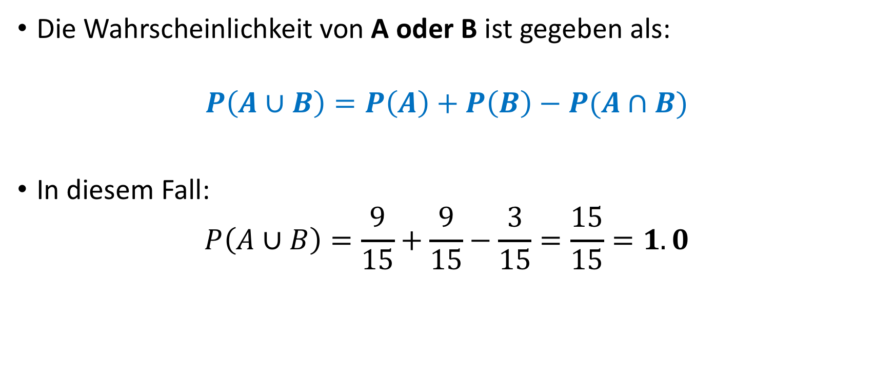
Vereinigungsmenge
Die Wahrscheinlichkeit von A oder B ist gegeben als:
$$P\left(A∪B\right)=P\left(A\right)+P\left(B\right)−P(A∩B)$$
In diesem Fall:
$$P\left(A∪B\right)=\frac{9}{15}+\frac{9}{15}−\frac{3}{15}=\frac{15}{15}=1.0$$
Notes:
The probability of A or B is given as:
$$P\left(A∪B\right)=P\left(A\right)+P\left(B\right)−P(A∩B)$$
In this case:
$$P\left(A∪B\right)=\frac{9}{15}+\frac{9}{15}−\frac{3}{15}=\frac{15}{15}=1.0$$

Slide 50
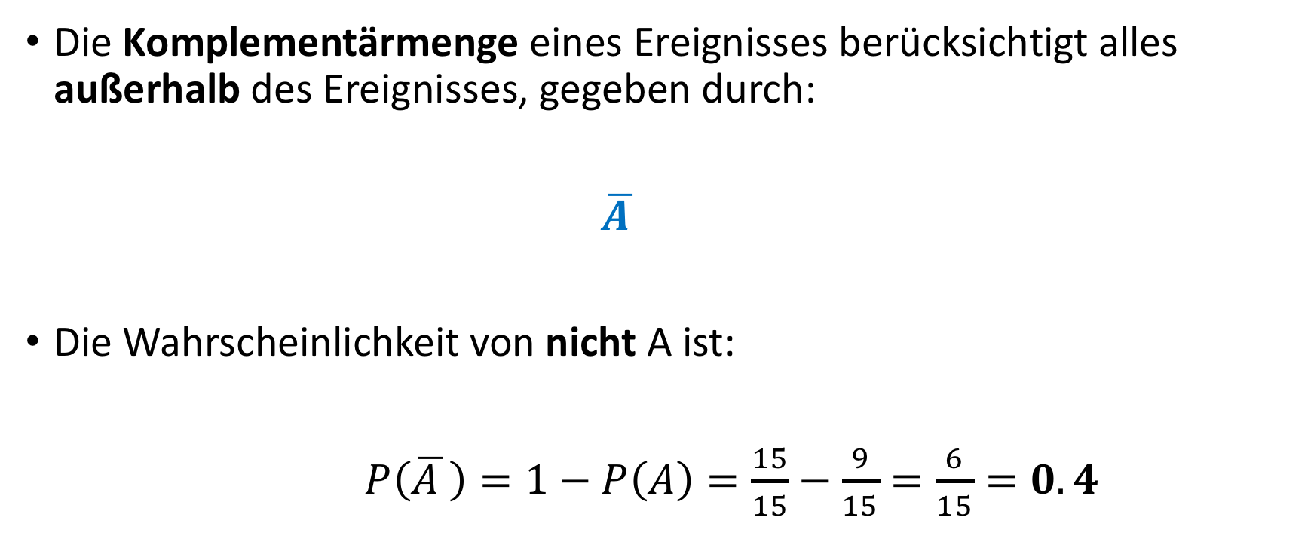
Komplementärmenge
Die Komplementärmenge eines Ereignisses berücksichtigt alles außerhalb des Ereignisses, gegeben durch:
$\overline{A }$
Die Wahrscheinlichkeit von nicht A ist:
$P\left(\overline{A }\right)=1−P\left(A\right)=\frac{15}{15}−\frac{9}{15}=\frac{6}{15}=0.4$
Notes:
The complement of an event considers everything outside of the event, given by:
$$\overline{A }$$
The probability of not A is:
$$P\left(\overline{A }\right)=1−P\left(A\right)=\frac{15}{15}−\frac{9}{15}=\frac{6}{15}=0.4$$

Slide 51
Unabhängige und abhängige Ereignisse
Notes:
Grundlagen um die Definitionen und Bezeichnungen zu lernen

Slide 52
Unabhängige Ereignisse
Eine Reihe unabhängiger Ereignissen tritt auf, wenn das Ergebnis eines Ereignisses keinen Einfluss auf das Ergebnis eines anderen Ereignisses hat.
Ein Beispiel ist das zweimalige Werfen einer Münze
Die Wahrscheinlichkeit, beim zweiten Wurf Kopf zu werfen, ist unabhängig vom Ergebnis des ersten Wurfes.
Notes:
An independent series of events occur when the outcome of one event has no effect on the outcome of another.
An example is flipping a fair coin twice
The chance of getting heads on the second toss is independent of the result of the first toss.

Slide 53

Unabhängige Ereignisse
Die Wahrscheinlichkeit, mit zwei Würfen, zweimal Kopf zu werfen ist:
$P\left(K_{1}K_{2}\right)=P\left(K_{1}\right)×P\left(K_{2}\right)$
$$=\frac{1}{2}×\frac{1}{2}=\frac{1}{4}$$
1. Wurf | 2. Wurf
H | H
H | T
T | H
T | T
Notes:
The probability of seeing two heads with two flips of a fair coin is:
$$P\left(H_{1}H_{2}\right)=P\left(H_{1}\right)×P\left(H_{2}\right)$$
$$=\frac{1}{2}×\frac{1}{2}=\frac{1}{4}$$

Slide 54
Abhängige Ereignisse
Ein abhängiges Ereignis tritt auf, wenn das Ergebnis des ersten Ereignisses die Wahrscheinlichkeit eines zweiten Ereignisses beeinflusst.
Ein schönes Beispiel ist das Entnehmen von farbigen Kugeln aus einem Sack ohne zurücklegen.
Notes:
A dependent event occurs when the outcome of a first event does affect the probability of a second event.
A common example is to draw colored marbles from a bag without replacement.

Slide 55
Abhängige Ereignisse
Stell dir vor, eine Tasche enthält 2 blaue Kugeln und 3 rote Kugeln.
Wenn du zwei Murmeln aus der Tasche nimmst, wie groß ist die Wahrscheinlichkeit, dass sie beide rot sind?
Notes:
Imagine a bag contains 2 blue marbles and 3 red marbles.
If you take two marbles out of the bag, what is the probability that they are both red?

Slide 56
Abhängige Ereignisse
Hier beeinflusst die Farbe der ersten Entnahme die Wahrscheinlichkeit, ob die zweite Kugel beispielsweise rot ist.
Notes:
Here the color of the first marble affects the probability of drawing a 2nd red marble.

Slide 57

Abhängige Ereignisse
Die Wahrscheinlichkeit, die erste Kugel zu ziehen ist noch recht einfach:
$P\left(R_{1}\right)=\frac{3}{5}$
Notes:
The probability of drawing a first red marble is easy:
$$P\left(R_{1}\right)=\frac{3}{5}$$

Slide 58

Abhängige Ereignisse
Die Wahrscheinlichkeit, dass die zweite gezogene Kugel rot ist, unter der Annahme, dass die erste Kugel auch rot gewesen sei lautet:
$P\left({R_{2}|R}_{1}\right)$
Notes:
Gegeben dass
The probability of drawing a second red marble given that the first marble was red is written as:

Slide 59

Abhängige Ereignisse
Nach der Entnahme einer roten Kugel wäre das also:
$P\left({R_{2}|R}_{1}\right)=\frac{2}{4}$
Notes:
After removing a red marble from the sample set this becomes:
$$P\left({R_{2}|R}_{1}\right)=\frac{2}{4}$$

Slide 60

Abhängige Ereignisse
Die Wahrscheinlichkeit also, zwei rote Kugeln zu ziehen, sieht wie folgt aus:
$P\left({R_{1}∩R}_{2}\right)=P\left(R_{1}\right)∙P\left({R_{2}|R}_{1}\right)$
$$=\frac{3}{5}×\frac{2}{4}=\frac{6}{20}=0.3$$
Notes:
The dot means “times” – first time we’ve seen it in place of $×$.
#######
So the probability of two red marbles is:
$$P\left({R_{1}∩R}_{2}\right)=P\left(R_{1}\right)∙P\left({R_{2}|R}_{1}\right)$$
$$=\frac{3}{5}×\frac{2}{4}=\frac{6}{20}=0.3$$

Slide 61
Bedingte Wahrscheinlichkeit

Slide 62
Bedingte Wahrscheinlichkeit
Die Wahrscheinlichkeiten von Ereignis A kann sich verändern, vorausgesetzt das Ereignis B ist bereits eingetreten. Hier spricht man von einer bedingten Wahrscheinlichkeit.
Die Formel hierzu lautet
𝑃 (𝐴 | 𝐵)
Notes:
The idea that we want to know the probability of event A, given that event B has occurred, is conditional probability.
This is written as $P(A|B)$

Slide 63
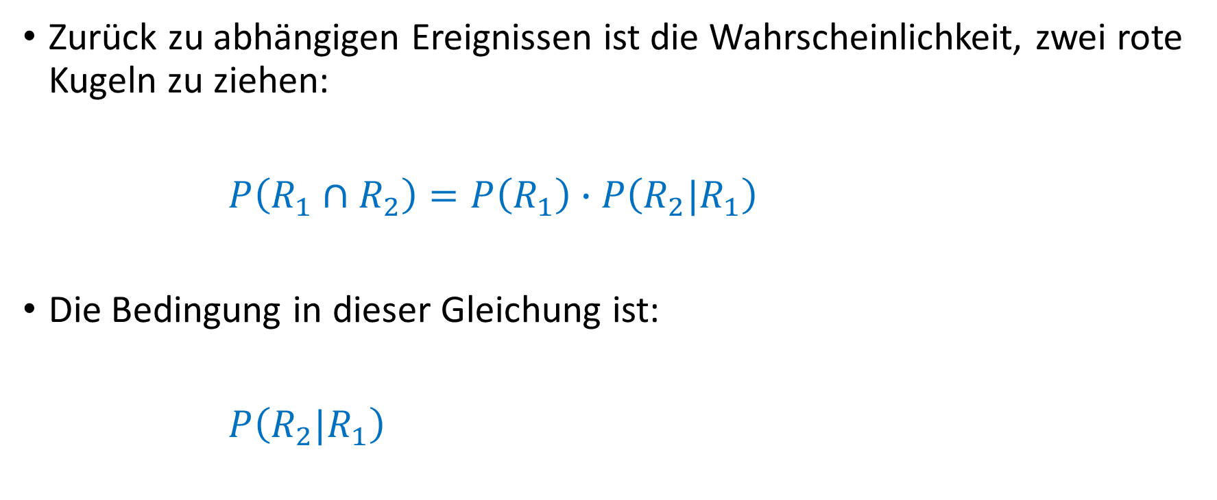
Bedingte Wahrscheinlichkeit
Zurück zu abhängigen Ereignissen ist die Wahrscheinlichkeit, zwei rote Kugeln zu ziehen:
$P\left({R_{1}∩R}_{2}\right)=P\left(R_{1}\right)∙P\left({R_{2}|R}_{1}\right)$
Die Bedingung in dieser Gleichung ist:
$P\left({R_{2}|R}_{1}\right)$
Notes:
Going back to dependent events, the probability of drawing two red marbles is:
The conditional in this equation is:

Slide 64
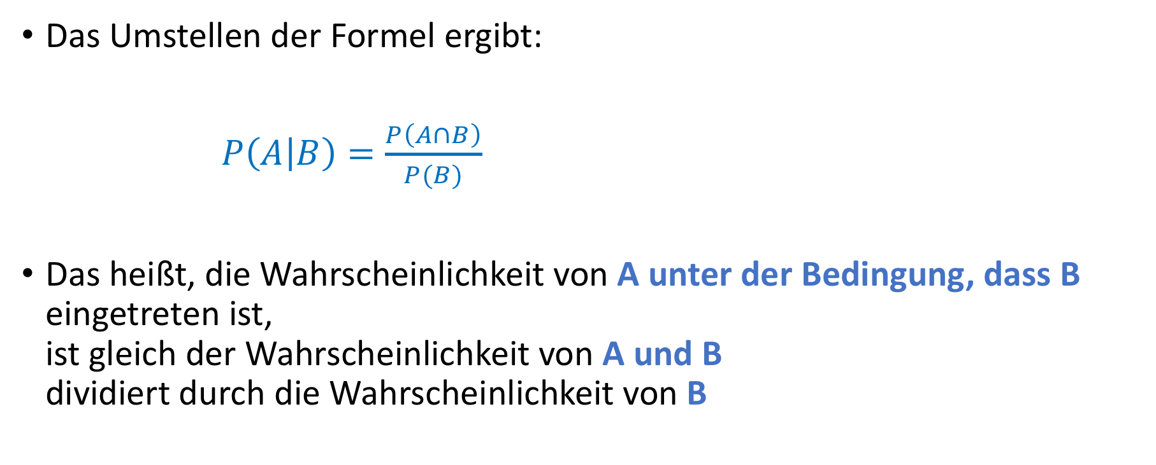
Bedingte Wahrscheinlichkeit
Das Umstellen der Formel ergibt:
$P\left(A | B\right)=\frac{P\left(A∩B\right)}{P(B)}$
Das heißt, die Wahrscheinlichkeit von A unter der Bedingung, dass B eingetreten ist, ist gleich der Wahrscheinlichkeit von A und B dividiert durch die Wahrscheinlichkeit von B
Notes:
Rearranging the formula gives:
$$P\left(A | B\right)=\frac{P\left(A∩B\right)}{P(B)}$$
That is, the probability of A given B equals the probability of A and B divided by the probability of B

Slide 65
Bedingte Wahrscheinlichkeit Übung
Ein Unternehmen stellt fest, dass von 100 Projekten 48 pünktlich fertiggestellt, 62 im Rahmen des Budgets abgeschlossen und 16 pünktlich und im Rahmen des Budgets abgeschlossen werden.
Wenn ein Projekt pünktlich fertiggestellt wird, wie hoch ist die Wahrscheinlichkeit, dass es unter dem Budget liegt?
Notes:
A company finds that out of every 100 projects, 48 are completed on time, 62 are completed under budget, and 16 are completed both on time and under budget.
Given that a project is completed on time, what is the probability that it is under budget?

Slide 66
Bedingte Wahrscheinlichkeit Übung
Pünktlich
Im Budget
16
48
62
100

Slide 67
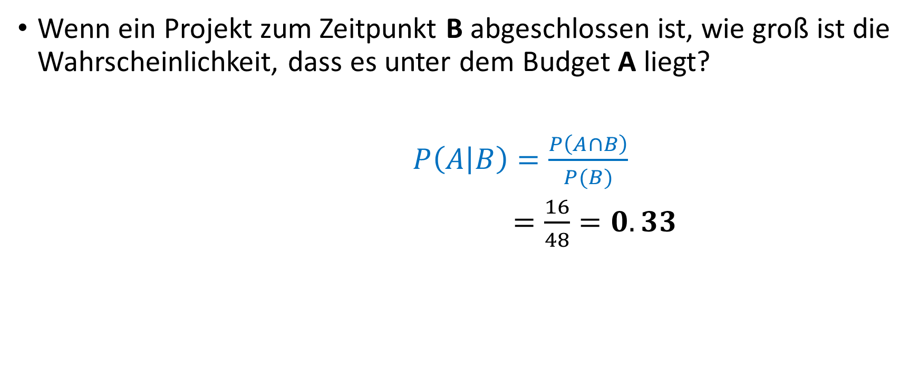
Bedingte Wahrscheinlichkeit Übung
Wenn ein Projekt zum Zeitpunkt B abgeschlossen ist, wie groß ist die Wahrscheinlichkeit, dass es unter dem Budget A liegt?
$P\left(A | B\right)=\frac{P\left(A∩B\right)}{P(B)}$
$=\frac{16}{48}=0.33$
Pünktlich
Im Budget
16
48
62
100
Notes:
Given that a project is completed on time B, what is the probability that it is under budget A?
$$P\left(A | B\right)=\frac{P\left(A∩B\right)}{P(B)}$$
$$=\frac{16}{48}=0.33$$

Slide 68
Additions- und Multiplikationsregeln

Slide 69
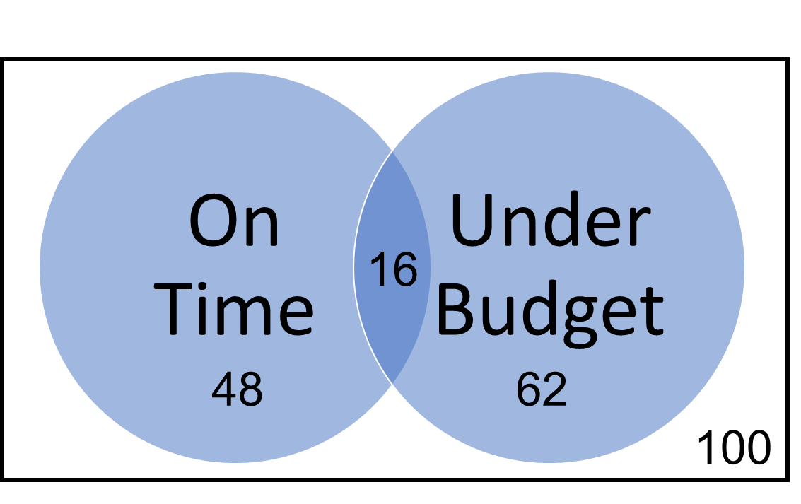
Additionsregel
Aus unserem Beispiel: Wie hoch ist die Wahrscheinlichkeit dass ein Projekt pünktlich oder unter Budget abgeschlossen wird?
Erinnern Sie sich an den Abschnitt über die Vereinigungsmengen:
𝑃 (𝐴∪𝐵) = 𝑃 (𝐴) + 𝑃 (𝐵) -𝑃 (𝐴∩𝐵)
Dies ist die Additionsregel
Notes:
From our project example, what is the probability of a project completing on time or under budget?
Recall from the section on unions:
$$P\left(A∪B\right)=P\left(A\right)+P\left(B\right)−P(A∩B)$$
This is the addition rule

Slide 70

Additionsregel
$$P\left(A∪B\right)=P\left(A\right)+P\left(B\right)−P(A∩B)$$
$$=\frac{48}{100}+\frac{62}{100}−\frac{16}{100}$$
$$=0.48+0.62−0.16$$
$$=0.94$$

Slide 71
Additionsregel für sich gegenseitig ausschließende Ereignisse
Rentenversicherung
Plan A
Plan B
Wenn zwei Ereignisse nicht gleichzeitig auftreten können, sind diese sich gegenseitig ausschließend.
In diesem Fall wird die Additionsregel:
𝑃 (𝐴∪𝐵) = 𝑃 (𝐴) + 𝑃 (𝐵)
32
56
100
−𝑃(𝐴∩𝐵)
Notes:
When two events cannot both happen, they are said to be mutually exclusive.
In this case, the addition rule becomes:
$$P\left(A∪B\right)=P\left(A\right)+P\left(B\right)$$

Slide 72
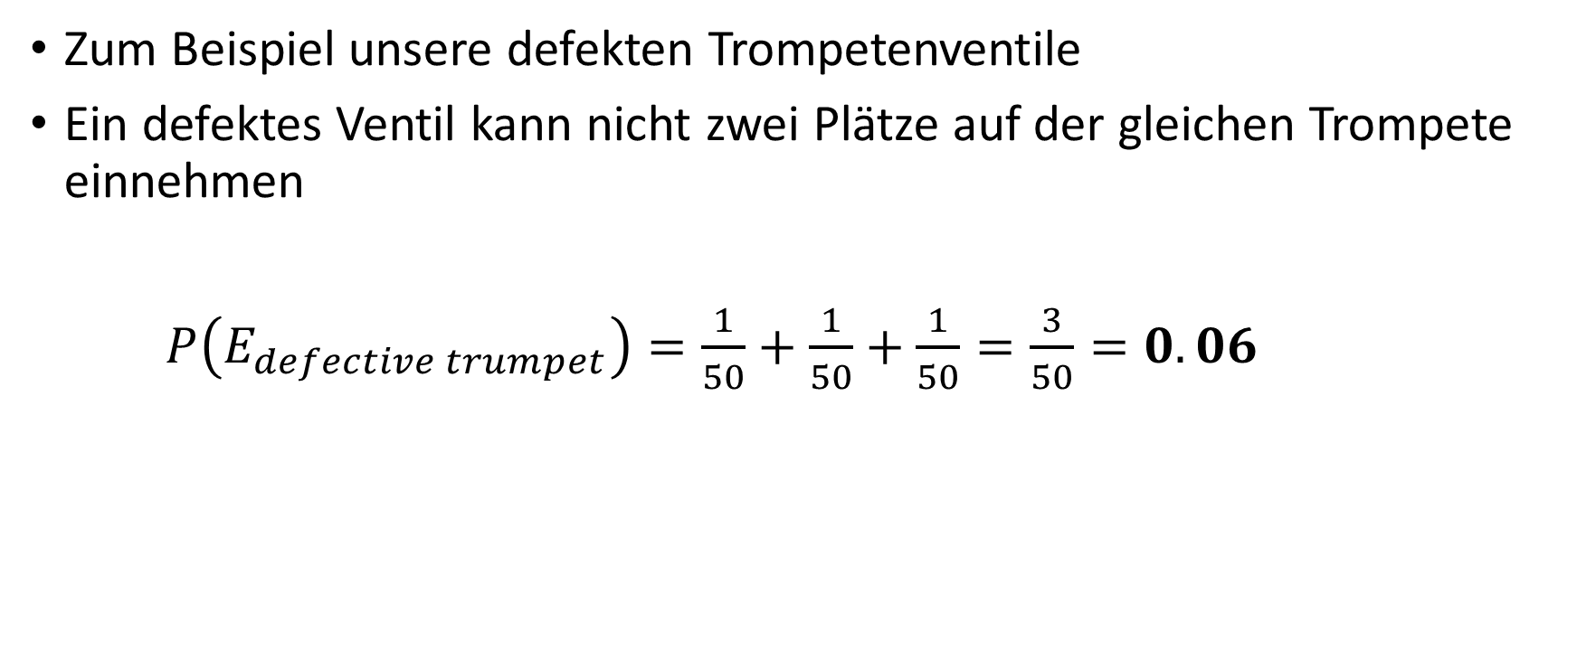
Additionsregel für sich gegenseitig ausschließende Ereignisse
Zum Beispiel unsere defekten Trompetenventile
Ein defektes Ventil kann nicht zwei Plätze auf der gleichen Trompete einnehmen
$P\left(E_{defective trumpet}\right)=\frac{1}{50}+\frac{1}{50}+\frac{1}{50}=\frac{3}{50}=0.06$
Notes:
Our defective trumpet valves, for example
A defective valve can’t occupy two places on the same trumpet

Slide 73
Multiplikationsregel
Aus dem Abschnitt über abhängige Ereignisse haben wir gesehen, dass die Wahrscheinlichkeit von A und B ist:
𝑃 (𝐴∩𝐵) = 𝑃 (𝐴) ∙ 𝑃 (𝐵 | 𝐴)
Dies ist die Multiplikationsregel
Notes:
Die Wahrscheinlichkeit also, zwei rote Kugeln zu ziehen, sieht wie folgt aus:
From the section on dependent events we saw that the probability of A and B is:
$$P\left(A∩B\right)=P\left(A\right)∙P\left(B|A\right)$$
This is the multiplication rule

Slide 74

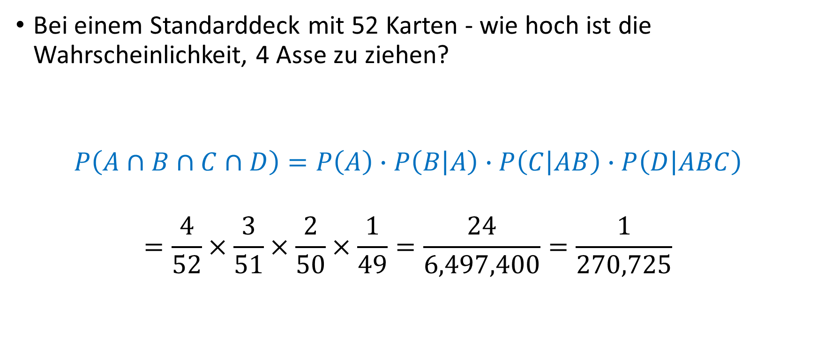
Multiplikationsregel Übung
Bei einem Standarddeck mit 52 Karten - wie hoch ist die Wahrscheinlichkeit, 4 Asse zu ziehen?
$$P\left(A∩B∩C∩D\right)=P\left(A\right)∙P\left(B | A\right)∙P\left(C | AB\right)∙P\left(D | ABC\right)$$
$$=\frac{4}{52}×\frac{3}{51}×\frac{2}{50}×\frac{1}{49}=\frac{24}{6,497,400}=\frac{1}{270,725}$$
Notes:
Given a standard deck of 52 cards, what is the probability of drawing 4 aces?
$$P\left(A∩B∩C∩D\right)=P\left(A\right)∙P\left(B | A\right)∙P\left(C | AB\right)∙P\left(D | ABC\right)$$
$$=\frac{4}{52}×\frac{3}{51}×\frac{2}{50}×\frac{1}{49}=\frac{24}{6,497,400}=\frac{1}{270,725}$$

Slide 75
Bayes Theorem

Slide 76
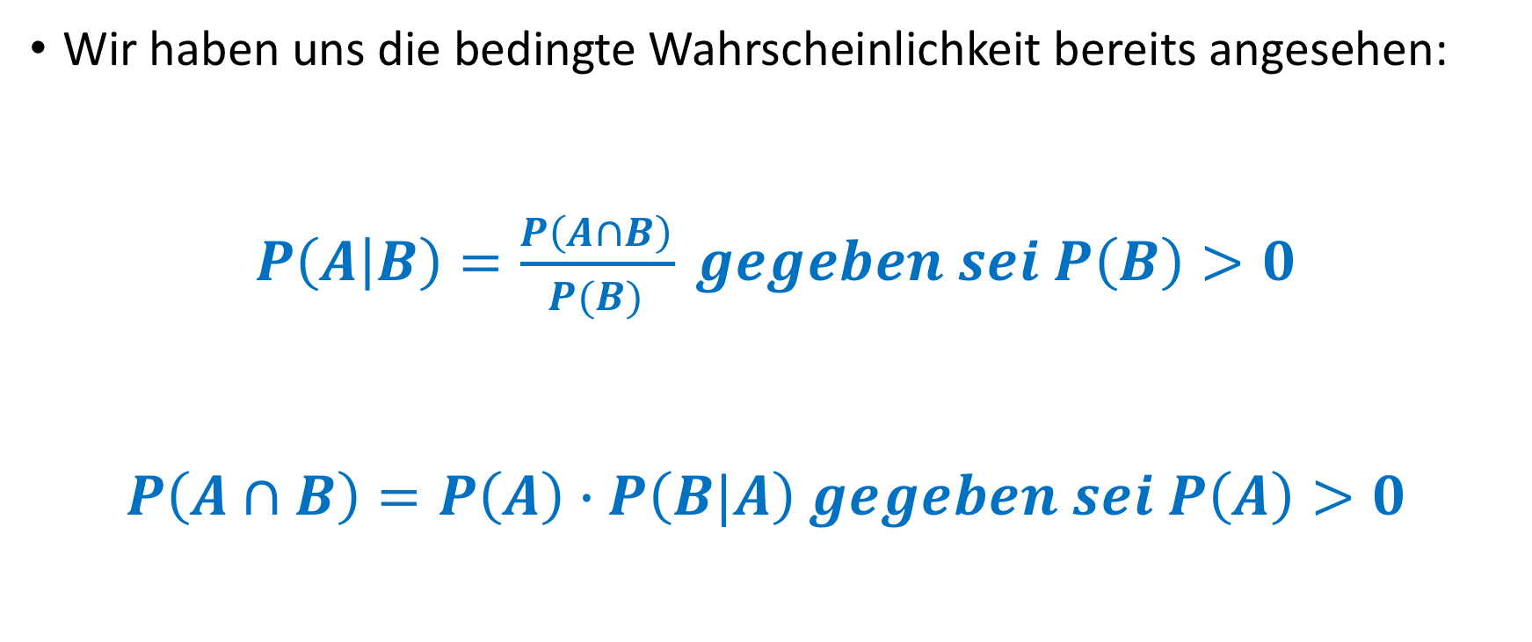
Bayes Theorem
Wir haben uns die bedingte Wahrscheinlichkeit bereits angesehen:
$P\left(A | B\right)=\frac{P\left(A∩B\right)}{P(B)} gegeben sei P\left(B\right)>0$
$$P\left(A∩B\right)=P\left(A\right)∙P\left(B|A\right) gegeben sei P\left(A\right)>0$$
Notes:
We've already seen conditional probability:
$$P\left(A | B\right)=\frac{P\left(A∩B\right)}{P(B)} provided that P\left(B\right)>0$$
$$P\left(A∩B\right)=P\left(A\right)∙P\left(B|A\right) provided that P\left(A\right)>0$$

Slide 77
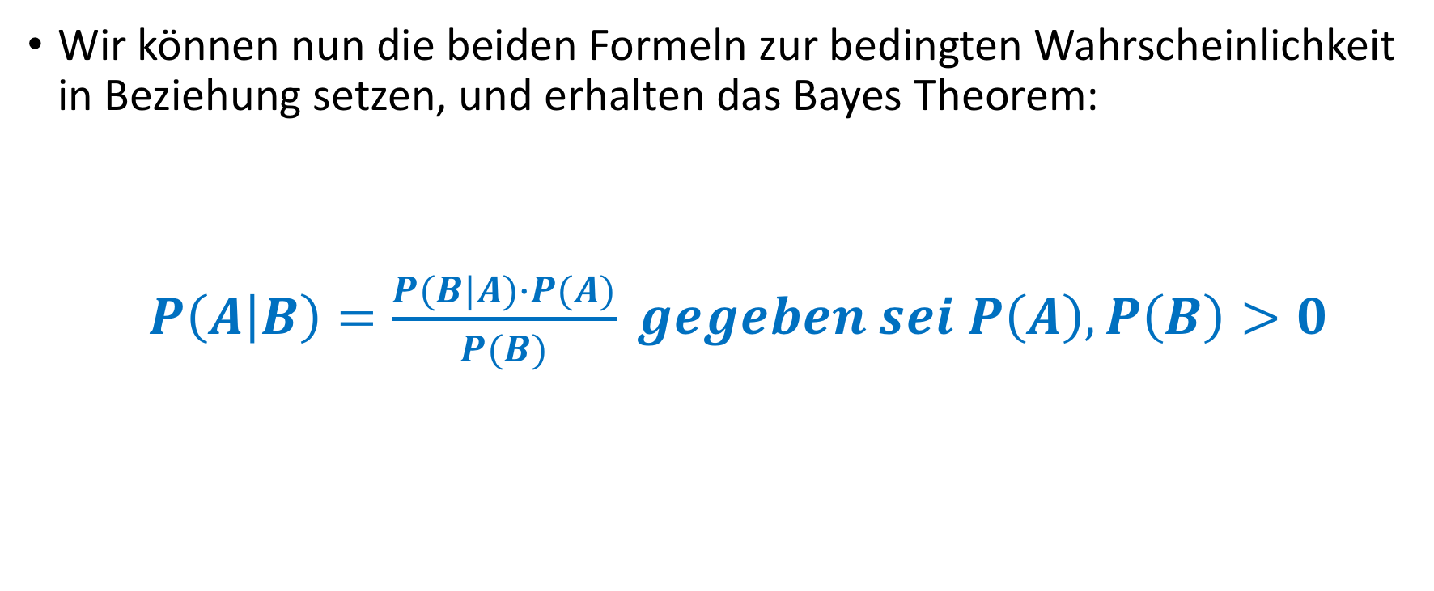
Bayes Theorem
Wir können nun die beiden Formeln zur bedingten Wahrscheinlichkeit in Beziehung setzen, und erhalten das Bayes Theorem:
$P\left(A | B\right)=\frac{P(B|A)∙P(A)}{P(B)} gegeben sei P\left(A\right),P\left(B\right)>0$
Notes:
We can then connect the two conditional probability formulas to get Bayes’ Theorem:
$$P\left(A | B\right)=\frac{P(B|A)∙P(A)}{P(B)} provided that P\left(A\right),P\left(B\right)>0$$

Slide 78
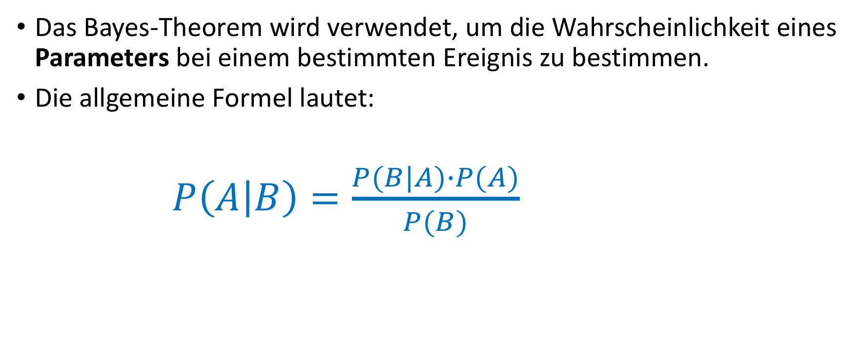
Bayes Theorem
Das Bayes-Theorem wird verwendet, um die Wahrscheinlichkeit eines Parameters bei einem bestimmten Ereignis zu bestimmen.
Die allgemeine Formel lautet:
$P\left(A | B\right)=\frac{P(B|A)∙P(A)}{P(B)}$
Notes:
Bayes Theorem is used to determine the probability of a parameter, given a certain event.
The general formula is:
$$P\left(A | B\right)=\frac{P(B|A)∙P(A)}{P(B)}$$

Slide 79
Bayes Theorem Übung
Ein Unternehmen erfährt, dass 1 von 500 oder 0,2% ihrer Produkte defekt ist.
Das Unternehmen kauft ein Diagnose-Tool, das ein fehlerhaftes Teil zu 99% korrekt identifiziert.
Wenn ein Teil als defekt diagnostiziert wird, wie hoch ist die Wahrscheinlichkeit, dass es wirklich defekt ist?
Notes:
A company learns that 1 out of 500 of their products are defective, or 0.2%.
The company buys a diagnostic tool that correctly identifies a defective part 99% of the time.
If a part is diagnosed as defective, what is the probability that it really is defective?

Slide 80
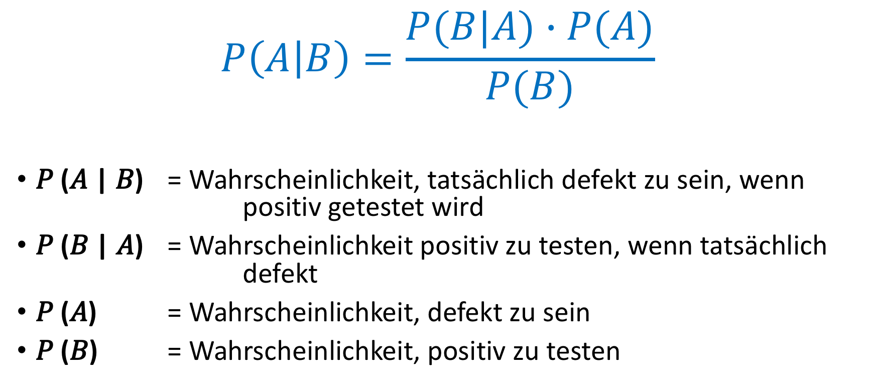
Bayes Theorem Übung
$$P\left(A | B\right)=\frac{P(B|A)∙P(A)}{P(B)}$$
𝑃 (𝐴 | 𝐵) = Wahrscheinlichkeit, tatsächlich defekt zu sein, wenn positiv getestet wird
𝑃 (𝐵 | 𝐴) = Wahrscheinlichkeit positiv zu testen, wenn tatsächlich defekt
𝑃 (𝐴) = Wahrscheinlichkeit, defekt zu sein
𝑃 (𝐵) = Wahrscheinlichkeit, positiv zu testen
Notes:
$$P\left(A | B\right)=\frac{P(B|A)∙P(A)}{P(B)}$$
$P(A|B)$= probability of being defective if testing positive
$P(B|A)$= probability of testing positive if defective
$P(A)$= probability of being defective
$P(B)$= probability of testing positive

Slide 81
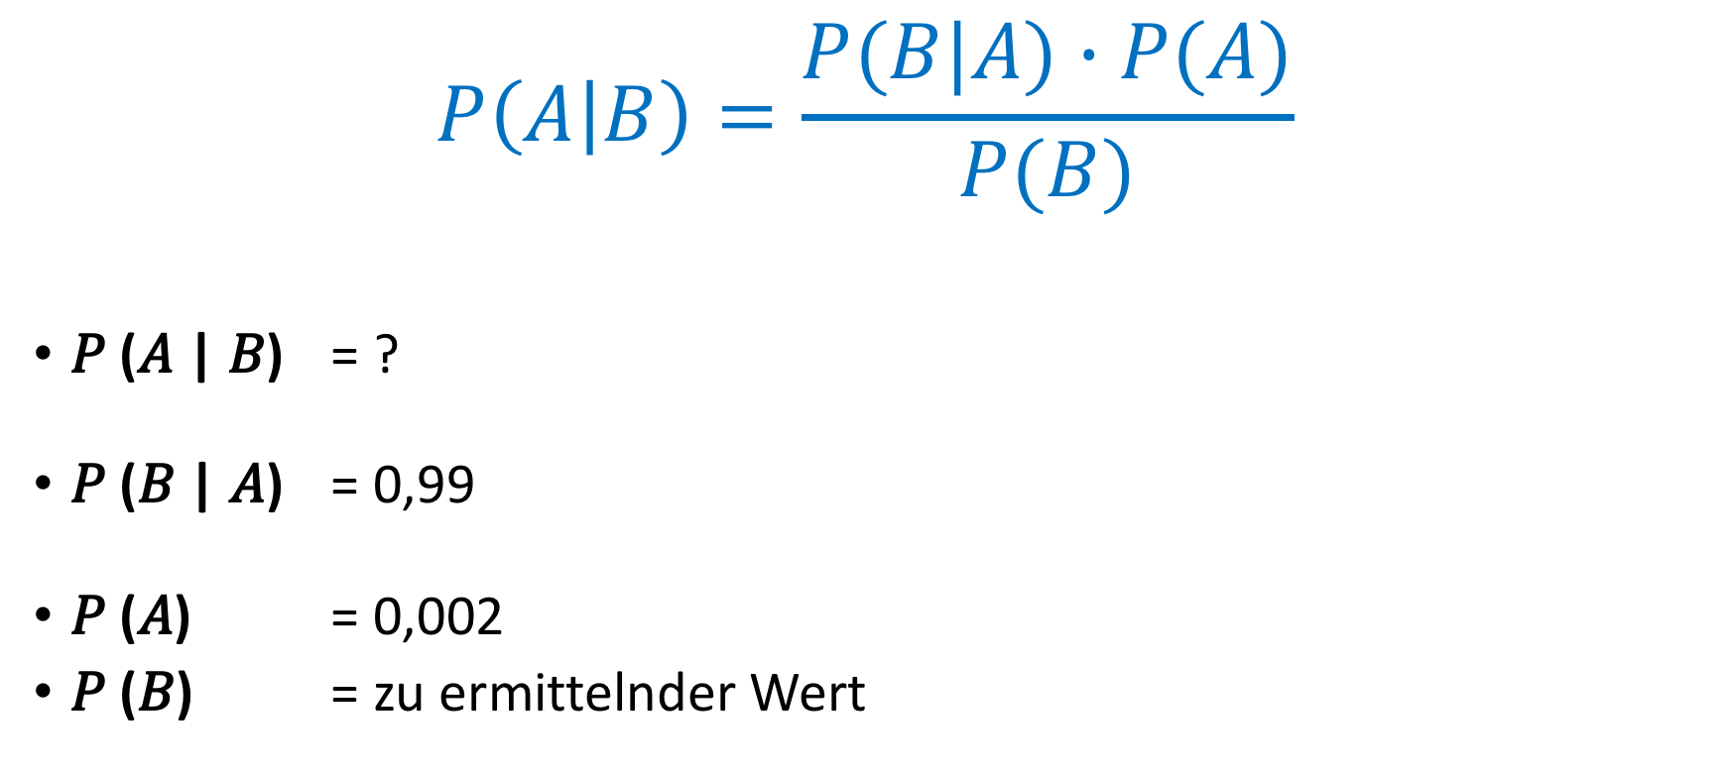
Bayes Theorem Übung
$$P\left(A | B\right)=\frac{P(B|A)∙P(A)}{P(B)}$$
𝑃 (𝐴 | 𝐵) = ?
𝑃 (𝐵 | 𝐴) = 0,99
𝑃 (𝐴) = 0,002
𝑃 (𝐵) = zu ermittelnder Wert
Notes:
𝑃 (𝐴 | 𝐵) = Wahrscheinlichkeit, tatsächlich defekt zu sein, wenn positiv getestet wird
𝑃 (𝐵 | 𝐴) = Wahrscheinlichkeit positiv zu testen, wenn tatsächlich defekt
𝑃 (𝐴) = Wahrscheinlichkeit, defekt zu sein
𝑃 (𝐵) = Wahrscheinlichkeit, positiv zu testen

Slide 82
Bayes Theorem Übung
Kurzer Hinweis!
Echt Positiv = Produkt ist defekt und wird als defekt eingestuft
Falsch Positiv = Produkt ist nicht defekt, wird aber trotzdem als fehlerhaft eingestuft
Notes:
Quick note!
True Positive = Product is defective and gets classified as defective
False Positive = Product is not defective, but still gets classified as defective

Slide 83
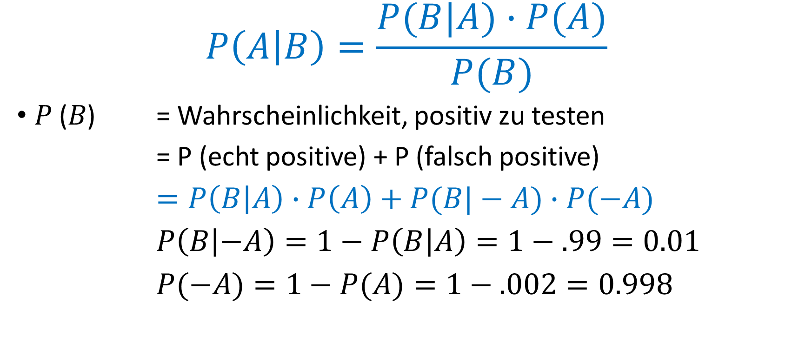
Bayes Theorem Übung
$$P\left(A | B\right)=\frac{P(B|A)∙P(A)}{P(B)}$$
𝑃 (𝐵) = Wahrscheinlichkeit, positiv zu testen
= P (echt positive) + P (falsch positive)
$=P\left(B | A\right)∙P\left(A\right)+P(B|−A)∙P(−A)$
$P\left(B | −A\right)=1−P\left(B | A\right)=1−.99=0.01$
$P(−A)=1−P(A)=1−.002=0.998$
Notes:
Echt Positiv = Produkt ist defekt und wird als defekt eingestuft
Falsch Positiv = Produkt ist nicht defekt, wird aber trotzdem als fehlerhaft eingestuft
𝑃 (𝐴 | 𝐵) = Wahrscheinlichkeit, tatsächlich defekt zu sein, wenn positiv getestet wird
𝑃 (𝐵 | 𝐴) = Wahrscheinlichkeit positiv zu testen, wenn tatsächlich defekt
𝑃 (𝐴) = Wahrscheinlichkeit, defekt zu sein
𝑃 (𝐵) = Wahrscheinlichkeit, positiv zu testen
$$P\left(A | B\right)=\frac{P(B|A)∙P(A)}{P(B)}$$
$P(A|B)$= probability of being defective if testing positive
$P(B|A)$= probability of testing positive if defective
$P(A)$= probability of being defective
$P(B)$= probability of testing positive

Slide 84
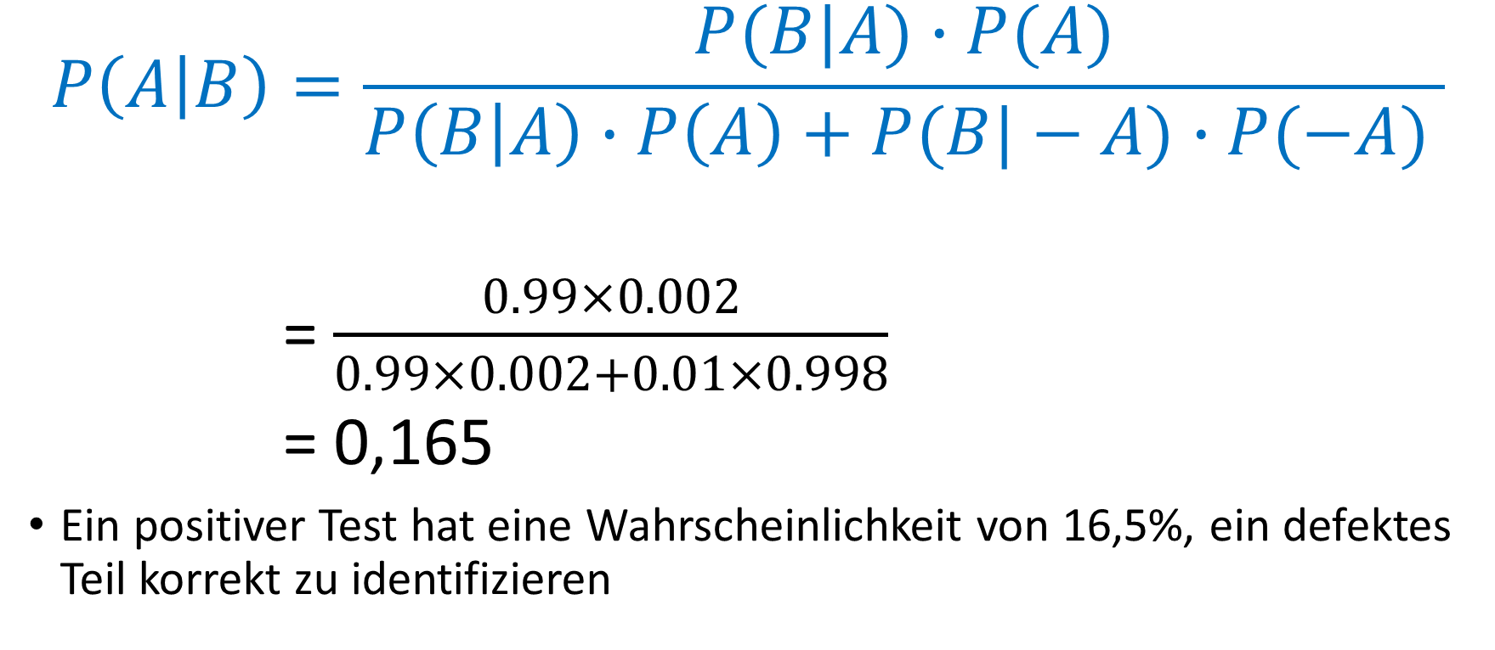
Bayes Theorem Übung
$$P\left(A | B\right)=\frac{P(B|A)∙P(A)}{P\left(B | A\right)∙P\left(A\right)+P(B|−A)∙P(−A) }$$
= $\frac{0.99×0.002}{0.99×0.002+0.01×0.998}$
= 0,165
Ein positiver Test hat eine Wahrscheinlichkeit von 16,5%, ein defektes Teil korrekt zu identifizieren
Notes:
A positive test has a 16.5% chance of correctly identifying a defective part

Slide 85
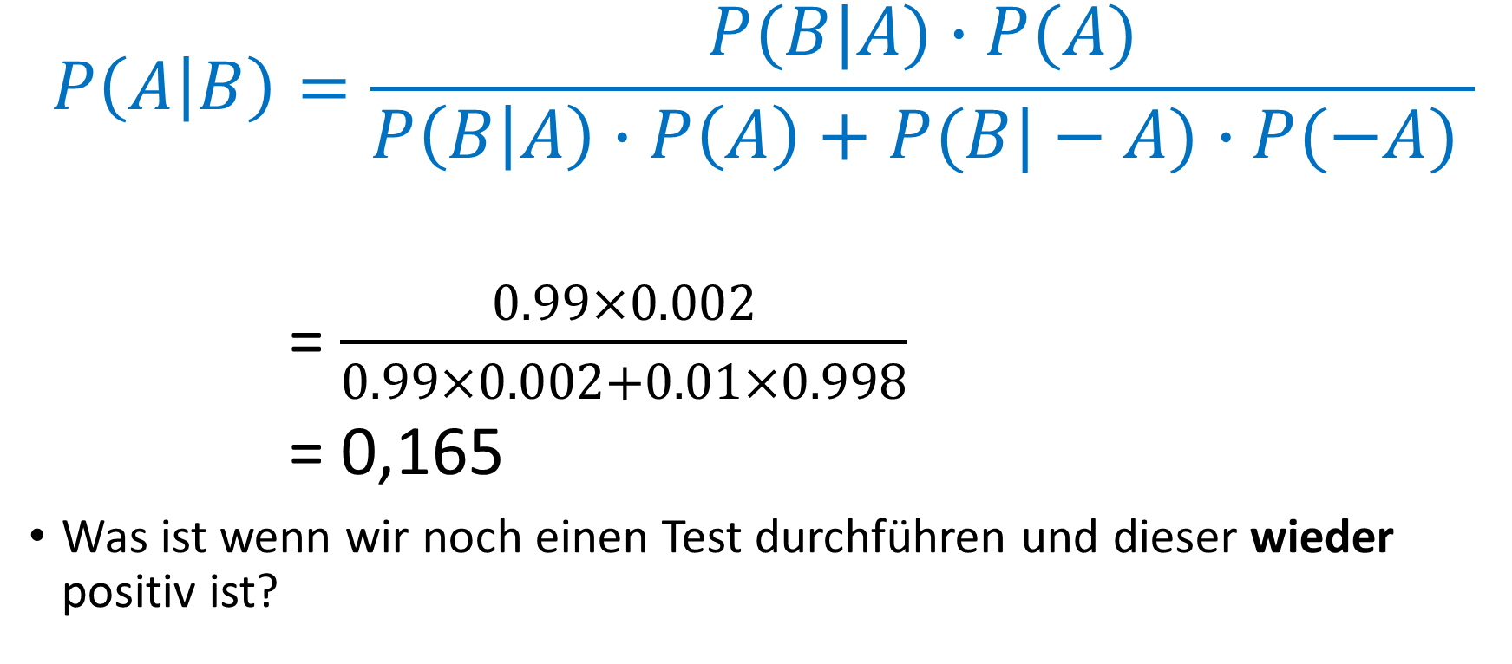




Bayes Theorem Übung
$$P\left(A | B\right)=\frac{P(B|A)∙P(A)}{P\left(B | A\right)∙P\left(A\right)+P(B|−A)∙P(−A) }$$
= $\frac{0.99×0.002}{0.99×0.002+0.01×0.998}$
= 0,165
Was ist wenn wir noch einen Test durchführen und dieser wieder positiv ist?
$$0.165$$
$$0.835$$
$$0.165$$
$$0.951$$
Notes:
What if we perform a second test, and that also comes up positive?

Slide 86

Bayes Theorem Übung
$$P\left(A | B\right)=\frac{P(B|A)∙P(A)}{P\left(B | A\right)∙P\left(A\right)+P(B|−A)∙P(−A) }$$
= $\frac{0.99×0.002}{0.99×0.002+0.01×0.998}$
= 0,165
Nach zweimal Testen steht die Wahrscheinlichkeit bei 95,1%, dass das Ventil wirklich defekt ist.
$$0.165$$
$$0.835$$
$$0.165$$
$$0.951$$
Notes:
Two positive tests give us a 95.1% probability that the part is defective.

Slide 87
Als nächstes: Verteilungen

